Slide 1
Star Greg
Britta Jochum, Julia Lakatos, Philipp Mail,
Jan Schlenker, Marcel Steinleitner, Fredrik Teschke

Slide 2
Agenda
Spielwelt
Use Case
Implementierung

Slide 3
Spielwelt

Slide 4
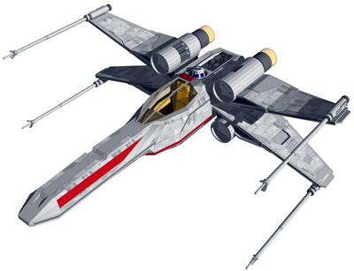
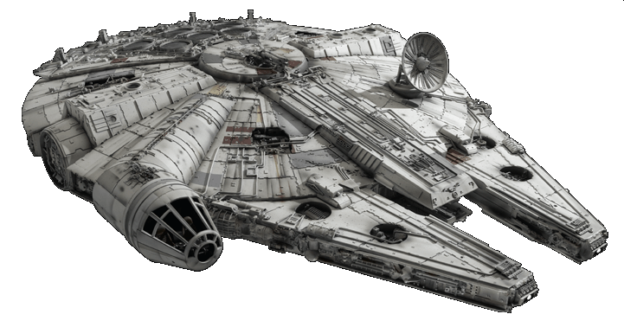
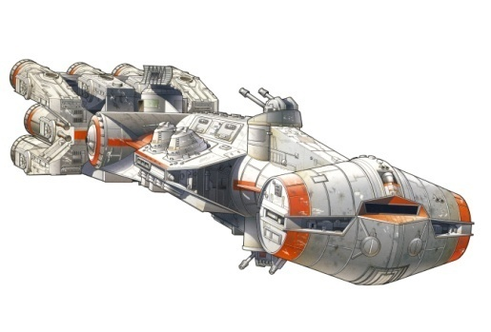
Einblick in die Spielwelt
Produkt: Raumschiff
Bauteile
Jedes Raumschiff benötigt verschiedene Anzahlen der drei Grundbauteile und ein jeweiliges Sonderbauteil
Knackpunkt: Bauteilpreise und Raumschiffnachfrage schwanken
Raumschiffe
Millenium Falke
Corellian Corvette
X-Wing
Bauteile
Bauteilpreise und Raumschiffnachfrage schwanken!
Hitzeschild
Rumpfbau-teil
Triebwerk
Sonderbau-teil

Slide 5
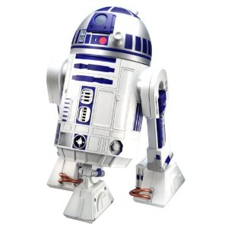
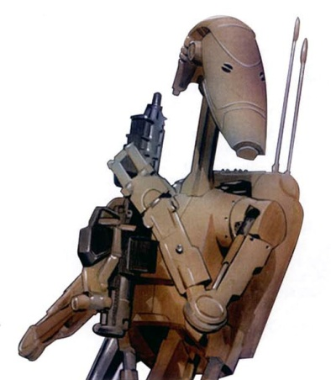
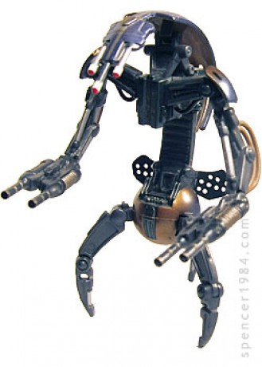

Personal
R2D2
Kampfdroide
Droideka
die Qualitätsstufen steuern möglichen Zusatzkosten, die bei der Produktion anfallen
Personalkosten schwanken

Slide 6
Preisschwankungen
1. durch Konjunkturverlauf (Raumschiffnachfrage und Personalkosten)
2. durch Einkäufe der Unternehmen (Bauteilpreise)

Slide 7
Use Case

Slide 9
Implementierung

Slide 11
Vielen Dank für Eure Aufmerksamkeit!

